Slide 1

「單身也是福」
(哥林多前書 7:25-35)
薛忠勇 弟兄
主日信息
4/3/2016

Slide 2
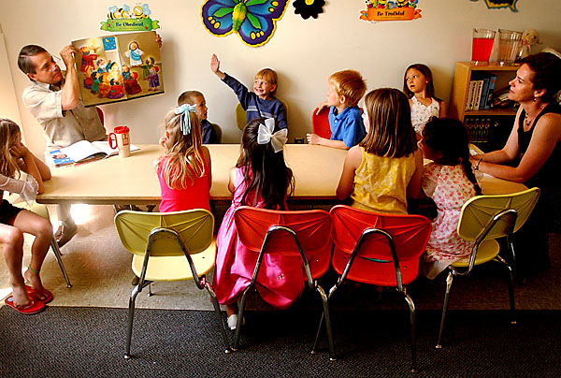
父啊，赦免他們，因為
他們所作的，他們不曉得

Slide 3
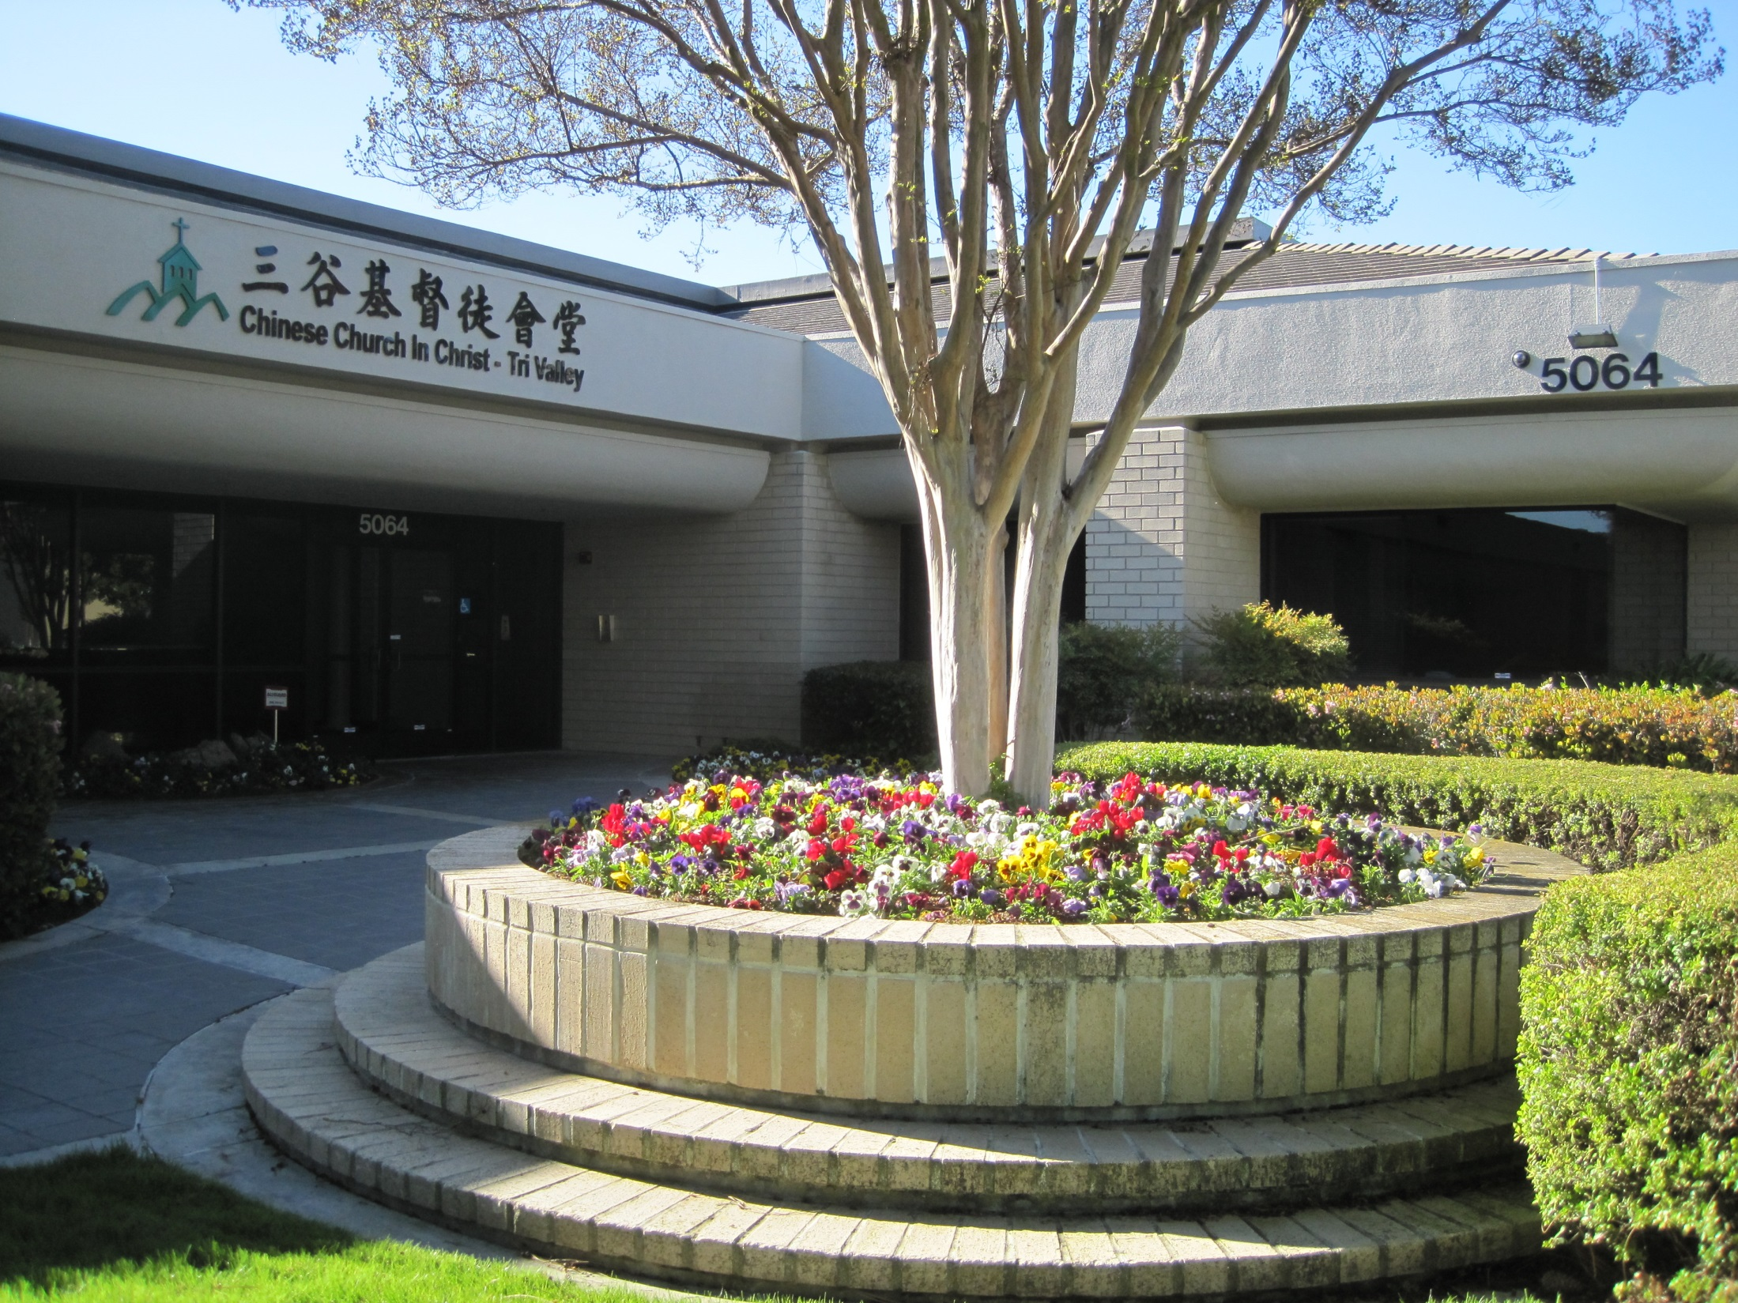


藉神的道，在三谷地區建立基督化華人家庭，
薪火傳承耶穌的愛與教訓。

Slide 4


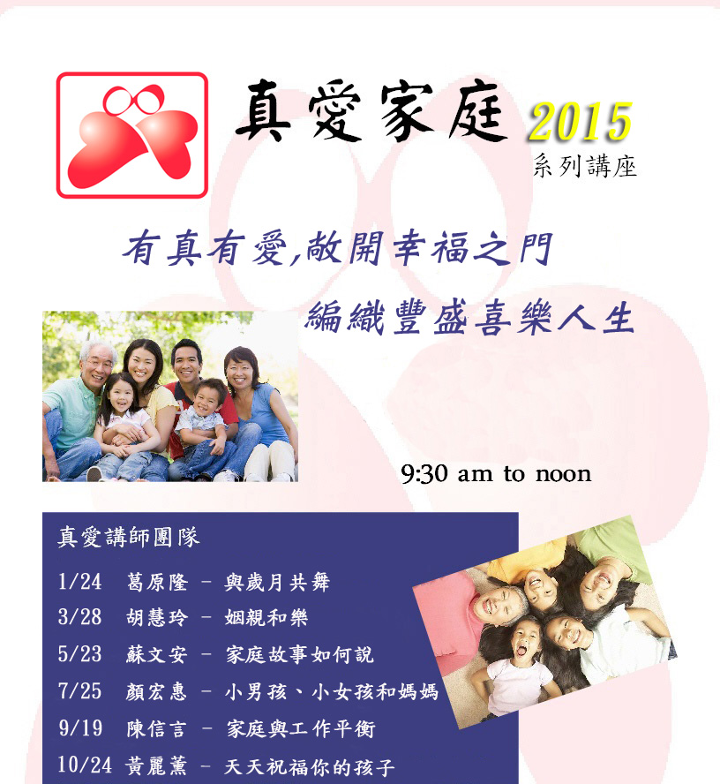



Slide 5




Slide 6
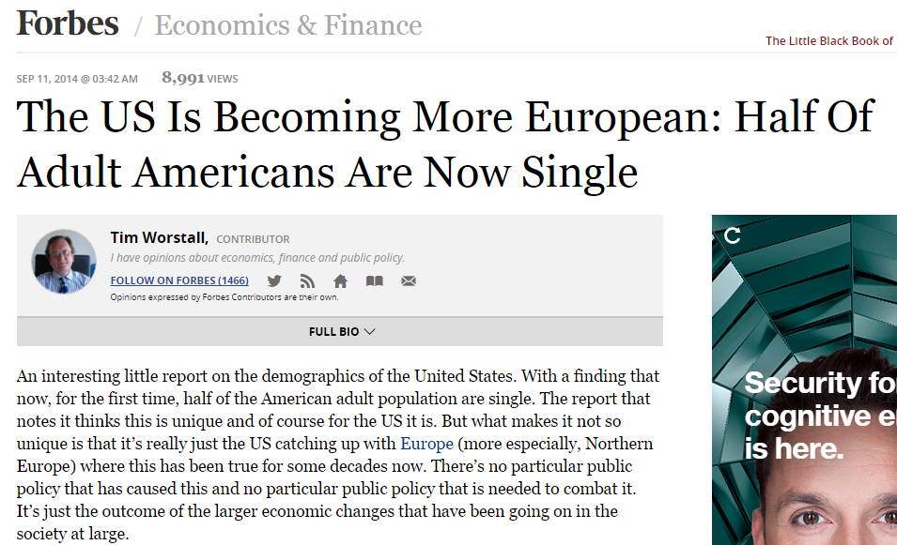
獨身 (童身) = 從未結婚
單身 = 獨身者、離婚者、喪偶者

Slide 7
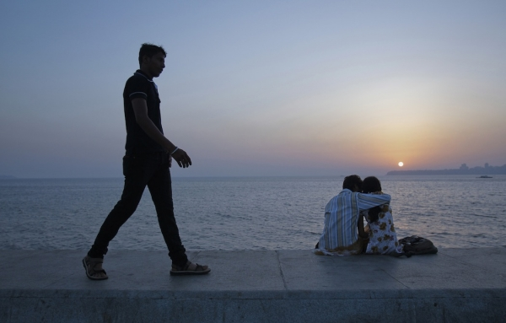
一.單身的正確原因
二.單身面對的難處
三.單身的特別福份
單身也是福！

Slide 8


一.單身的原因
不正確：社會淫亂敗壞，並強烈末世觀
以守獨身來抗衡，保持純潔屬靈
「禁慾主義」造成混亂：
夫妻長期不行房事
信徒離棄不信配偶
訂婚者想取消婚約
父親不想女兒出嫁

Slide 9

馬太福音第十九章
10 門徒對耶穌說：「人和妻子既是這樣，倒不
如不娶。」
11 耶穌說：「這話不是人都能領受的，惟獨賜
給誰，誰纔能領受。
12 因為有生來是閹人，也有被人閹的，並且有
為天國的緣故自閹的。這話誰能領受就可以
領受。」

Slide 10
- 生來是閹人 (Born to be) 天生因素
- 被人閹的 (Made to be) 環境這成
- 為天國緣故 (Want to be) 自願選擇
名牌房車 (單身貴族)
我說：男不近女倒好 (1節)
我願意眾人像我一樣 (7節)
據我看來，人不如守素安常才好 (26節)
按我的意見，若常守節更有福氣
(40節)

Slide 11
一.單身的原因
不正確：怕委身，不願負責任、不成熟、
不想受約束、個性差、眼光高、
對婚姻恐懼、屢次失戀...
選擇：
同居
不婚
獨身
恩賜！?

Slide 12
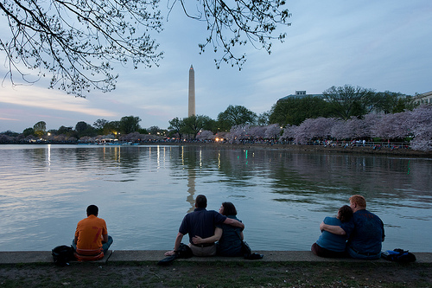
嘮叨、反對、苦勸、質疑、力挽...

Slide 13

他們常像我就好，倘若自己禁不住，
就可以嫁娶，與其慾火攻心，
倒不如嫁娶為妙 (8-9節)

Slide 14

二.單身的難處
外面來的：
一舨人對單身者的看法
別人熱心作媒人
別人的嘮叨、評價
去買一台
電視機罷!
文化的包袱
二等待遇
內在的：
心理、生理需要...
個性的磨練...

Slide 15
三.單身的福份
婚姻的迷思 (Marriage Myths)：
#1 我 + 另一人 = 幸福
#2 單身的我 = 不會幸福快樂
我無論什麼景況都可以知足...
隨時隨在，我都得了秘訣，
我靠著那加給我力量的，
凡事都能作。(腓立比書 4:11)

Slide 16
三.單身的福份
單身比結婚好的三個原因：
因現今的艱難 (26節)
...時候減少了，從此...有... 要像沒有
(29節)
...得以殷勤服事主，沒有分心的事
(35節)
討妻子喜悅 討主喜悅
二人成為一體 兩人只有一個服事
至於我和我家 我一人作全家代表

Slide 17

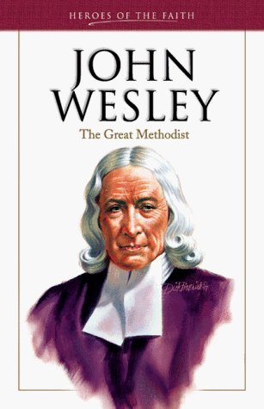
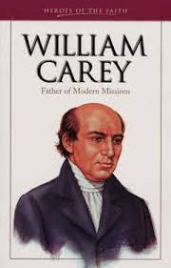

Slide 18
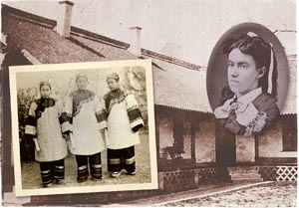
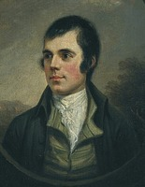
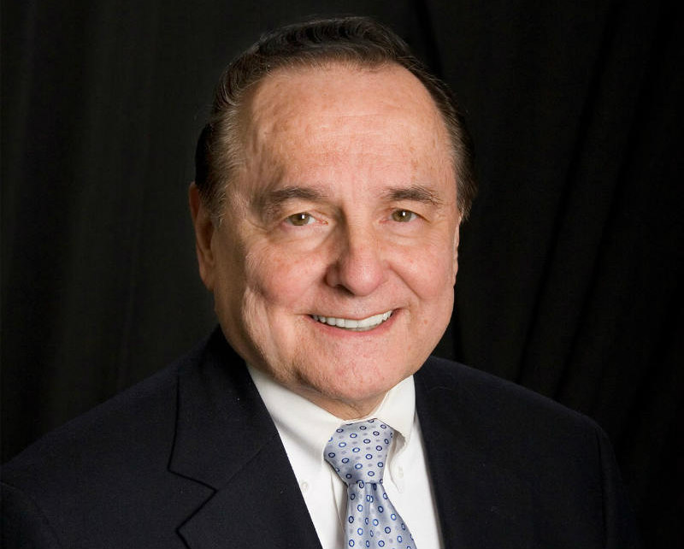
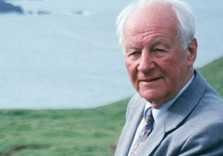
Robert Murray McCheyne
Lottie Moon (慕拉蒂)
Bill Gothard
John Stott

Slide 19
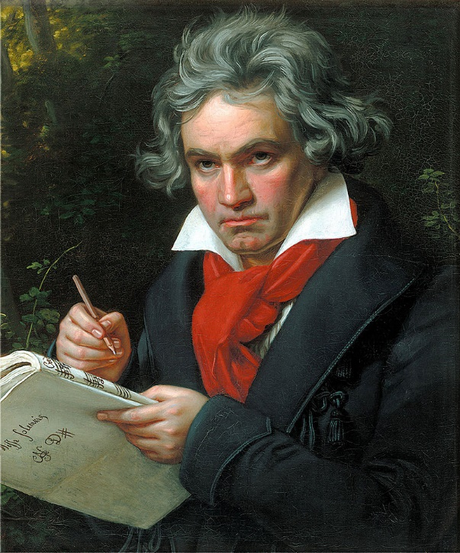
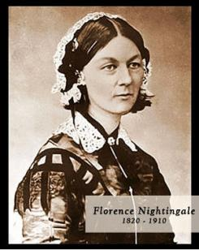
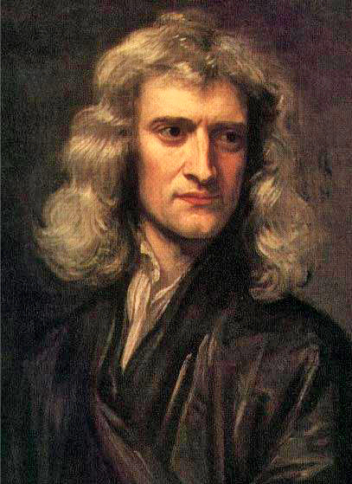

牛頓
貝多芬
南丁格爾
路易士

Slide 20

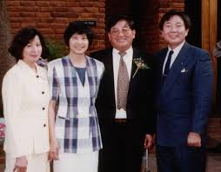
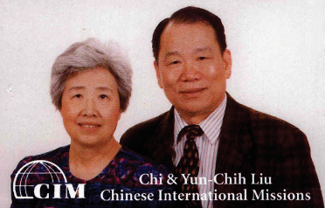
1998 年底
2009 年暑期
畢玉書
劉霽

Slide 21
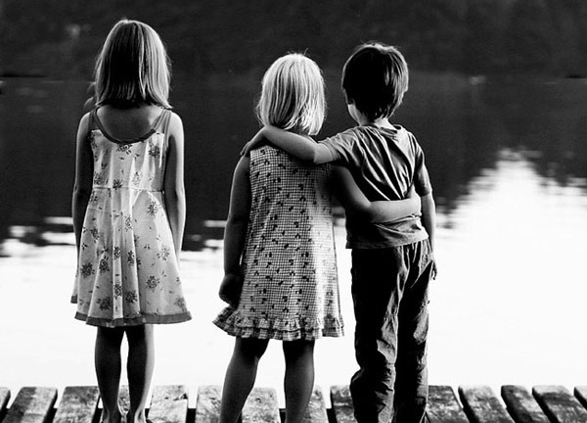
Change is not always an improvement
改變 改善
婚姻不保證幸福，單身也不等於痛苦
人生最終目的不是尋求自己得到快樂，
而是為了榮耀神！

Slide 22

「委身之歌」

Slide 23

我的心，為祢歌唱；我的靈，因祢剛強
祢的愛，在我裡面醞釀，催我在世上作光
我願意，為祢擺上，我願意，尊祢為王
指教我，體貼祢的心腸，忠心持守直前勇往
【委身之歌】
1/4

Slide 24

將我的眼光，定睛在祢的身上
即使我，在驚濤海浪之中，仍有信心和異象
將我的眼光，定睛在祢的身上
我一生，要向著標竿直跑，直到終點得著獎賞
【委身之歌】
2/4

Slide 25

我願意，為祢擺上，我願意，尊祢為王
指教我，體貼祢的心腸，忠心持守直前勇往
【委身之歌】
3/4

Slide 26


將我的眼光，定睛在祢的身上
即使我，在驚濤海浪之中，仍有信心和異象
將我的眼光，定睛在祢的身上
我一生，要向著標竿直跑，直到終點得著獎賞
我一生，要向著標竿直跑，直到終點得著獎賞
【委身之歌】
4/4

